Slide 1
实验3 连续时间信号的卷积计算

Slide 2
实验目的：
1、学会运用MATLAB实现连续时间信号的卷积
2、学会运用MATLAB符号运算法求连续时间信号的卷积
3、学会运用MATLAB数值计算方法求连续时间信号的卷积

Slide 3
实验原理：
（1）符号法：要注意积分变量和积分限的选取
（2）数值计算法

Slide 4
clear all
syms T t tao ;
xt1 = exp(-t) ;
xt2 = exp(-t/T) ;
xt_tao = subs(xt1,t,tao)*subs(xt2,t,t-tao) ;
yt = int(xt_tao,tao,0,t) ;
yt = simplify(yt) ;

Slide 5
MATLAB中： 函数实现卷积和

Slide 8
用MATLAB实现连续信号卷积的过程：
将连续信号 与 以时间间隔 抽样，得到
构造与 相对应的时间变量k1和k2.
调用conv()函数计算卷积积分f(t)的近似向量
构造 对应的时间向量k.

Slide 9
clear all
syms tao ;
t = sym('t','positive') ;
xt1 = sym('heaviside(t)-heaviside(t-1)') ;
xt2 = sym('heaviside(t)-heaviside(t-1)') ;
xt_tao = subs(xt1,t,tao)*subs(xt2,t,t-tao) ;
yt = int(xt_tao,tao,0,t) ;
yt = simplify(yt) ;
subplot(2,1,1)
ezplot(xt1,[0 2])
grid on
title('f(t)=u(t)-u(t-1)');
subplot(2,1,2)
ezplot(yt,[0 2])
grid on
title('f(t)*f(t)');

Slide 10
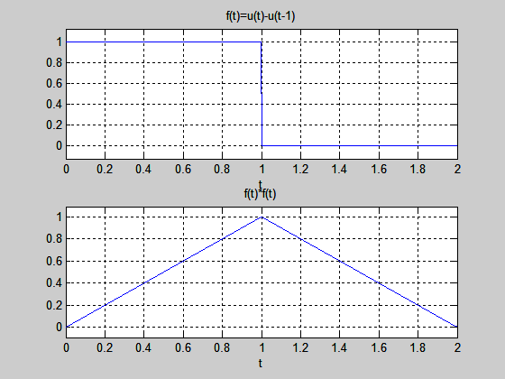

Slide 11
clear all
T = 0.01 ;
t = -1:T:3 ;
f1 = heaviside(t)-heaviside (t-1) ;
%一定要乘以采样间隔才能得到正确的结果
f = T*conv(f1,f1) ;
tmin = -2 ;
tmax = 6 ;
t1 = tmin:0.01:tmax ;
plot(t1,f) ;
axis([0 2 -0.5 1.2])
grid on

Slide 12
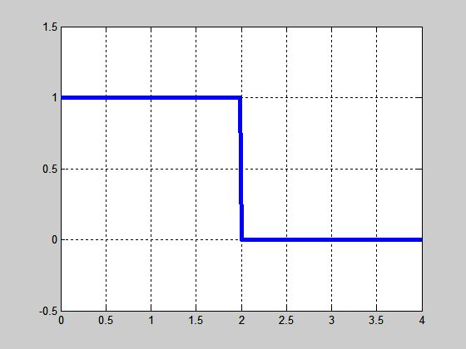
实验内容：
1、两种方式绘制

Slide 13
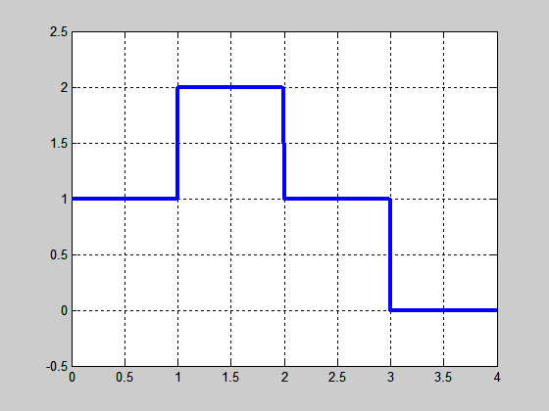

Slide 14
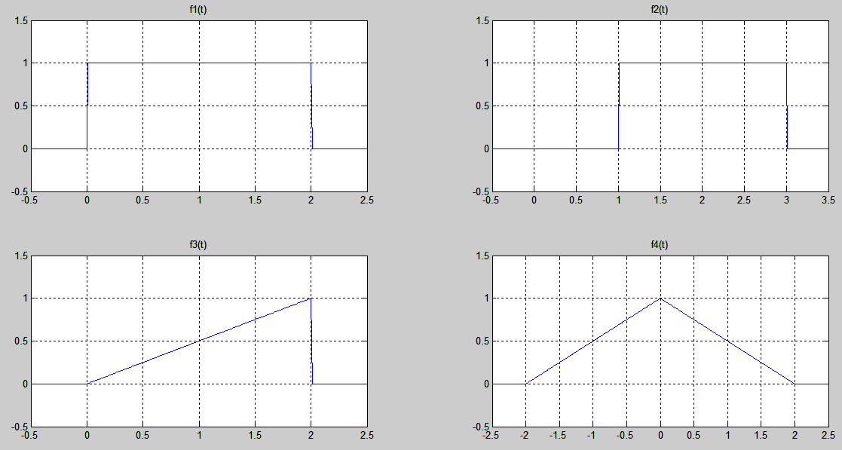
2、两种方式绘制卷积结果

Slide 15
3、两种方式绘制卷积结果

